Slide 1
2023春操作系统H 中期汇报
汇报人：舒英特
小组成员：舒英特、陈骆鑫、张学涵、徐翊然
https://github.com/OSH-2023/Actus_Neopiritus

Slide 2
目
录
项目概述
项目意义
项目进展
项目背景
项目计划

Slide 3
项目概述
PART 1
基于组件化设计的思路，用Rust语言的丰富语言特征，设计实现不同功能的独立操作系统内核模块和操作系统框架，可形成不同特征/形态/架构的操作系统内核。让领域操作系统易于定制/开发/复用。

Slide 4
项目背景
PART 2
1
操作系统新需求：组件化、Unikernel
2
项目的基础：Ucore、Rcore和ArceOS
3
有用的语言和工具：Rust和Qemu

Slide 5
项目概述
项目背景
项目意义
项目进展
项目计划
操作系统的新需求
现有操作系统Linux、Windows、RTOS等不能完全满足这些需求！
机器学习
自动驾驶
更快的开发？
组件化、定制化
机密计算
工业机器人
更安全，更鲁棒？
Unikernel

Slide 6
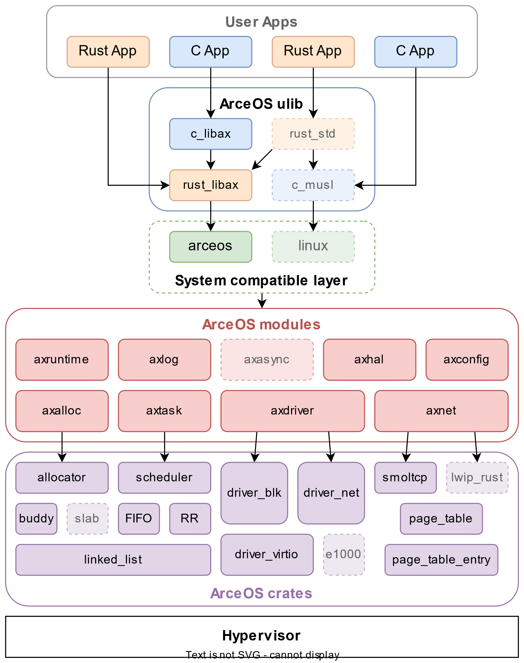
项目概述
项目背景
项目意义
项目进展
项目计划
组件化操作系统
组件化操作系统能够快速适配未来多种多样的处理器、加速器、外设和应用需求，在开发的便捷性、性能和安全性等方面优于已有的通用操作系统。“组件化的定制操作系统”也是我们工作的根本理论依据。

Slide 7
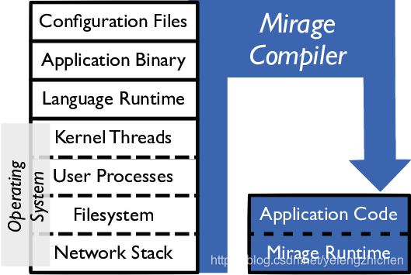
项目概述
项目背景
项目意义
项目进展
项目计划
Unikernel
Unikernel由库操作系统组成，是一个特殊的、单地址空间的机器镜像。开发者从中选择模块化栈和最小库集合，组成应用需要的最小化系统架构来运行。。Unikernel具有性能优、代码短、启动快、安全性高的优势，可以减小不必要的代码逻辑，让最简单的操作系统来运行应用。

Slide 8
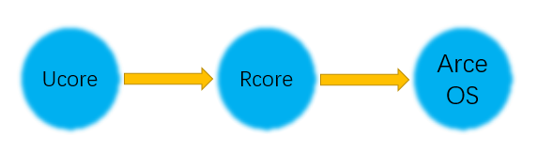
项目概述
项目背景
项目意义
项目进展
项目计划
项目的基础：Ucore、Rcore和ArceOS
Ucore
Rcore
ArceOS
Ucore是清华大学计算机系副教授陈瑜所写的操作系统，也被称为「麻雀」，因为这个操作系统包含虚存管理、进程管理、处理器调度、同步互斥、进程间通信、文件系统等主要内核功能，总的内核代码量（C+asm）不会超过 5K 行，充分体现了「麻雀虽小，五脏俱全」的精神。
Rcore是基于Ucore用Rust重新实现的兼容Linux的OS内核，诞生于 2018 年，目前已在清华计算机系的操作系统教学实验中试点应用。rCore 具有以下功能：网络堆栈、文件系统、信号系统、异步IO、内核模块。
ArceOS是Rcore的一个子项目，是一个受到Unicraft启发，用 Rust 编写的实验性模块化操作系统（或单内核）。ArceOS提供了一套组件化的操作系统框架和各种内核组件的实现，支持形成不同形态的OS。ArceOS正在迅速地开发，在 Github 仓库中能找到实时信息，为我们的开发提供了参考。

Slide 9


项目概述
项目背景
项目意义
项目进展
项目计划
有用的语言和工具：Rust和Qemu
Rust
Qemu
Rust适合操作系统开发的新兴编程语言，本项目的主角ArceOS就是基于Rust开发。Rust 语言具有与 C 一样的硬件控制能力，且大大强化了安全编程。Rust 的程序效率与 C 相近，但其现代性、抽象表达能力高于 C 语言，故 Rust 的程序开发效率高于 C，在内存管理、类型系统、编程范式、标准库等方面也优于C语言。
由于特定架构的硬件实体难以获得，本项目针对不同架构的开发必须依赖虚拟机程序进行实验。Qemu是一款开源的虚拟机程序，能够测试操作系统在不同硬件环境下的表现。Qemu提供全系统仿真和用户模式仿真两种操作模式，能够在任意支持的架构上为任何机器运行一个完整的操作系统，是本项目的最佳选择。

Slide 10
项目意义
PART 3
1
践行组件化OS的思想
2
完善ArceOS的功能
3
增强ArceOS跨平台能力

Slide 11
项目进展
PART 4
1
充分完成项目调研、可行性分析等工作
2
全组同学熟悉Rust编程
3
搭建ArceOS环境，成功运行ArceOS项目

Slide 12
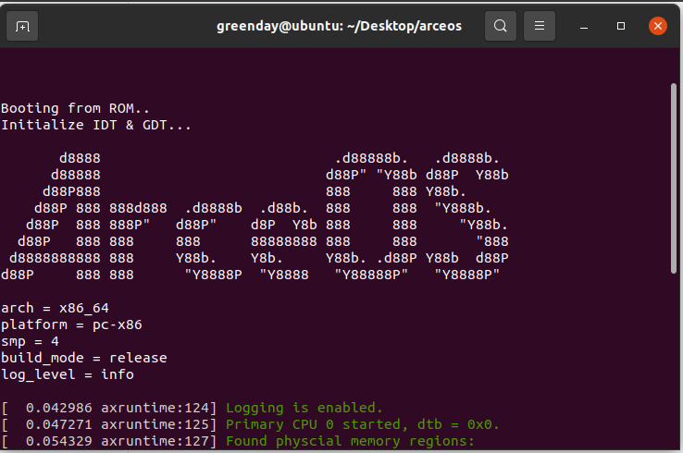
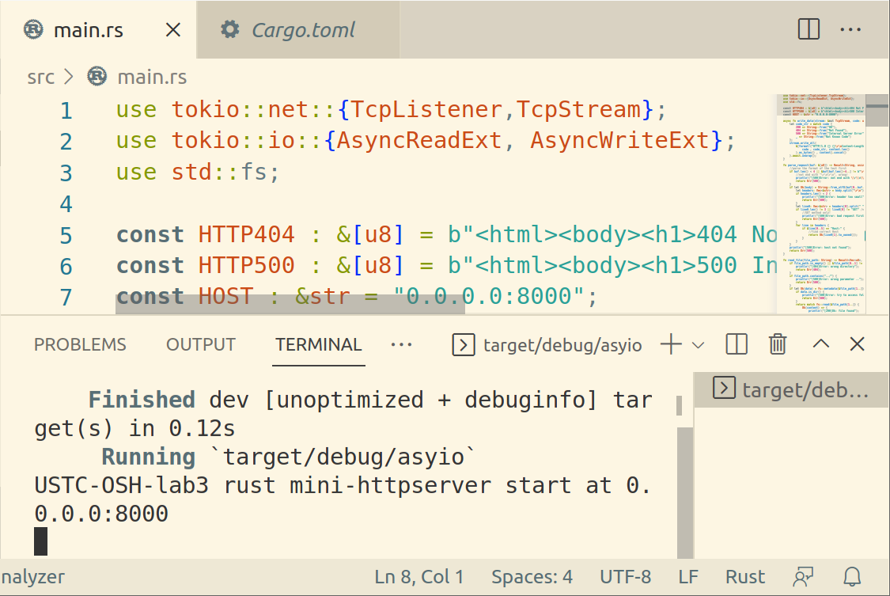
项目概述
项目背景
项目意义
项目进展
项目计划

Slide 13
项目计划
PART 5
1
创新内核算法，更换系统组件
2
对多种架构提供支持
3
(*)实现中断驱动的设备IO
4
(*)开发ArceOS更多驱动
5
(*)移植更多应用，测试ArceOS的功能

Slide 14
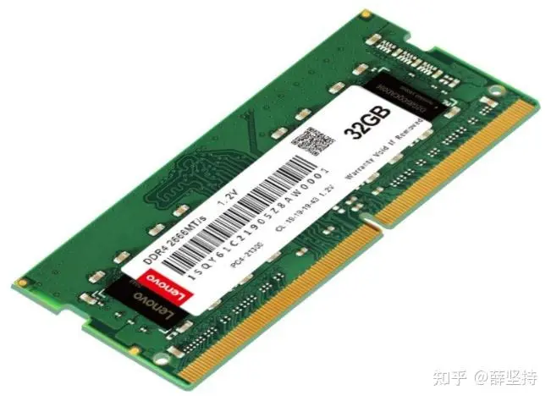


项目概述
项目背景
项目意义
项目进展
项目计划
内存分配——IdAllocator实现；不同架构页表实现
算法和组件
文件系统——更完善的ext系统；虚拟设备
进程调度——优先级调度算法、多级反馈队列轮转算法等

Slide 15
项目概述
项目背景
项目意义
项目进展
项目计划
架构的支持
已实现
arm
mips
x86
1个月内刚被实现
我们的目标：
为架构添加添加mips支持
risc-v
已实现

Slide 16
项目概述
项目背景
项目意义
项目进展
项目计划
选做项目
中断驱动的设备IO
在有余力的情况下，实现中断驱动的设备IO，提升系统对外设的控制能力。
更多应用和功能测试
git、ssh、busybox……
ArceOS更多驱动
键鼠、蓝牙、USB……

Slide 17
谢谢您的聆听

